Slide 1
Avfallsinsamling – upphandling eller egen regi?
Rapport 2019:24
Oktober 2019

Slide 2

Genomförare:
Frida Peterson, David Althoff Palm och
Madeleine Schöld, alla vid Ramboll Sverige AB
Projektledare:
Jenny Westin, Avfall Sverige
Finansiär:
Avfall Sveriges Utvecklingssatsning
Notes:
Avfall Sverige har, med hjälp av konsultbolaget Ramboll, undersökt vilka drivkrafter och motiv det finns för kommunerna att gå över till insamling i egen regi samt om det är en pågående trend.
Rapporten har författats av Frida Petersson och Madelene Schöld, båda vid Ramboll Sverige AB. Projektet har finansierats genom Avfall Sveriges Utvecklingssatsning.

Slide 3
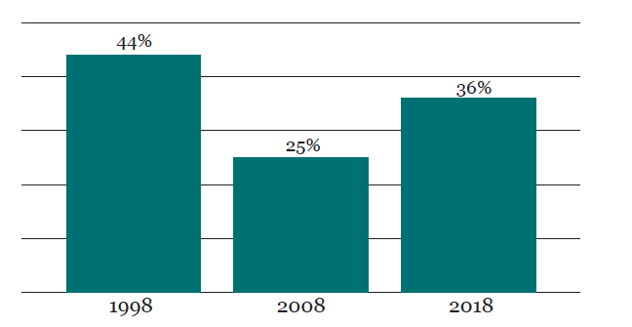
Bakgrund och syfte
Undersöka varför fler kommuner återgår till att utföra avfallsinsamling i egen regi - identifiera drivkrafter och motiv
Kartlägga möjligheter och utmaningar med egen regi respektive upphandling av entreprenör
Identifiera behov av vägledning och utbildning
Undersökningen har gjorts via digital enkät och semistrukturerade intervjuer med avfallsansvariga på kommuner och entreprenörer
Andel kommuner med avfalls-insamling i egen regi senaste 20 åren
Notes:
Det kommunala ansvaret för avfall innebär bland annat att kommunen ansvarar för insamling och omhändertagande av allt hushållsavfall som uppkommer i kommunen. Kommunen kan utföra det kommunala ansvaret på egen hand, i egen regi, genom att exempelvis själv anställa personal och införskaffa renhållnings­fordon för insamlingen. Även tilldelning till eget eller delägt kommunalt bolag är möjligt. Kommunen kan även välja att anlita en extern aktör för att utföra avfalls­insamlingen, så länge det inte är väsentligt dyrare än utförande i egen regi. Den externa aktören, entreprenören, ska upphandlas enligt Lagen om offentlig upphandling (LOU).
Hur kommunerna väljer att utföra det kommunala insamlingsansvaret har varierat genom åren. Efter flera år av att större delen av Sveriges kommuner har valt att genomföra insamlingen genom upphandling av entreprenör, är nu trenden att fler och fler kommuner väljer eller överväger att övergå till att utföra insamling i egen regi.
Undersökningen gjordes via enkät och intervjuer med avfallsansvariga i Sveriges kommuner. Även de externa utförarna, entreprenörerna, har intervjuats för att få deras bild av utvecklingen och möjliga åtgärder.
Resultatet ger också värdefullt underlag för vilken typ av vägledning och stöd, till exempel guider och utbildning, kommunerna behöver framöver.

Slide 4
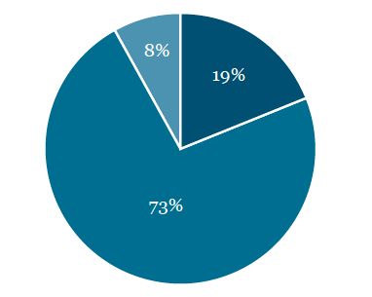
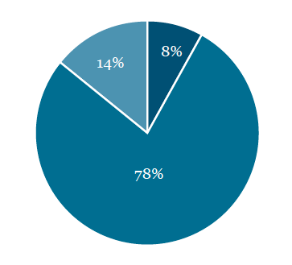
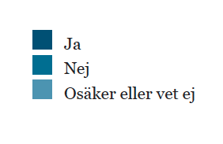
Resultat - enkät
Var femte kommun som idag upphandlar entreprenör överväger att övergå till egen regi:
Knappt var tionde kommun med egen regi idag överväger att istället upphandla entreprenör:
Andel kommuner som överväger att istället utföra insamlingen i egen regi
Andel kommuner som överväger att istället upphandla entreprenör för insamlingen
Notes:
Ingen kommun med insamling både i egen regi och upphandling överväger att helt övergå till upphandling, medan cirka 40 % av dem överväger att helt utföra insamlingen i egen regi.

Slide 5
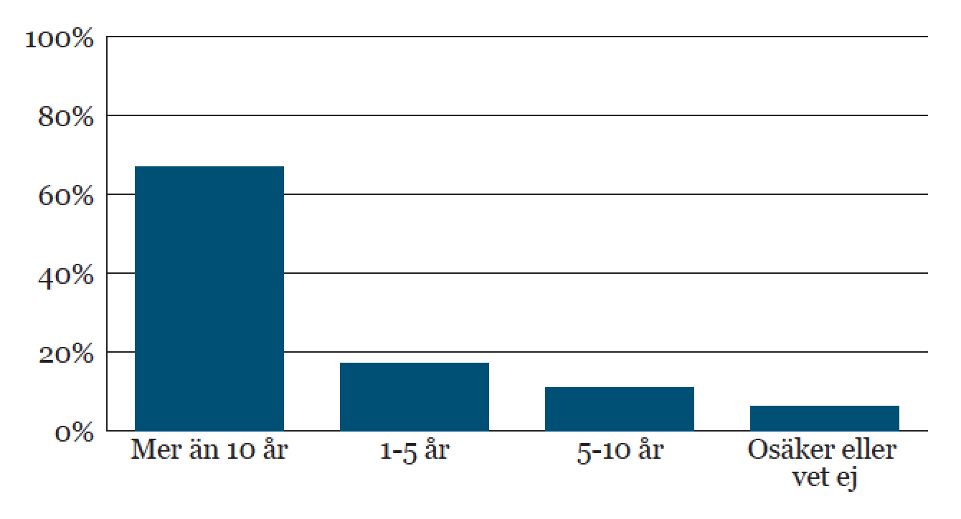
Insamling i egen regi
De vanligaste orsakerna till att utföra avfallsinsamling i egen regi:
Kontinuitet och långsiktighet
Politiskt beslut
Ökad flexibilitet och möjlighet till innovativa lösningar
Bättre kommunikation med kund
Lägre kostnader
Hur lång tid som insamling har utförts i
egen regi

Slide 6
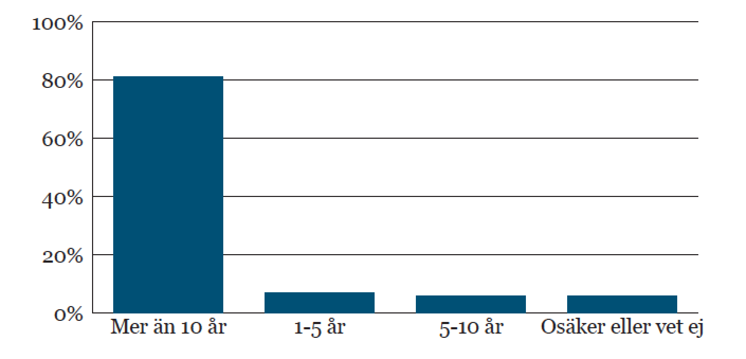
Insamling genom upphandlad entreprenör
De tre vanligaste orsakerna till att utföra avfallsinsamling med upphandlad entreprenör
Egen regi kräver mycket interna resurser och kompetens, upphandling av en entreprenör är effektivare
Tradition, det har varit så länge
Politiska beslut
Hur lång tid som insamlingen har utförts genom upphandling av entreprenör

Slide 7
Slutsatser
Tydlig trend mot egen regi, kommer troligen fortsätta öka.
Det är en utmaning att upphandla kvalitet och flexibilitet med prispressade entreprenörer
Många kommuner får in färre anbud (med höga priser) eller inga anbud alls
Kommuner har tradition att upphandla insamlingen - utmaning med den kompetens och resurser som krävs för egen regi
Faktorer av mindre betydelse:
  Trygghet för anställda vid egen regi
  Lägre kostnader
  Politiskt beslut, kan dock vara en extremt kritisk faktor om beslut drivs av ideologi
Notes:
Enkätsvaren visar en tydlig trend mot att allt fler kommuner utför insamlingen av mat- och restavfall i egen regi och andelen med insamling i egen regi kommer troligen att öka även framgent.
Den övergripande faktorn för att allt fler kommuner idag utför insamling helt eller delvis i egen regi, verkar vara att det upplevs som mer utmanande att upphandla kvalité och flexibilitet i dagsläget, jämfört med tidigare. Det är tydligt att priserna pressas mer idag och att möjligheterna för entreprenörerna att vara flexibla därmed har minskat. Anbud från ”lågprisbolag” är en faktor som ett stort antal kommuner framhåller, där den kvalité och service som levereras inte är i nivå med vad kommunen anser sig ha efterfrågat i upphandlingen.
Den tydligaste faktorn för att kommuner väljer att utföra insamling med upphandlad entreprenör, verkar vara att det inte kräver lika mycket interna resurser och kompetens från kommunen som vid egen regi. Ytterligare en kritisk faktor verkar vara tradition, att avfallsinsamlingen länge har utförts genom upphandling av entreprenör.

Slide 8
Förslag till stöd för kommuner
Erbjud utbildning i att ta fram förfrågningsunderlag för upphandling
Gör fallstudie av lyckade och misslyckade upphandlingar
Erbjud stöd i att utföra avfallsinsamling i egen regi
  vägledningar och mallar
  utbildning
Möjliggör erfarenhetsutbyte genom såväl fysiska träffar som dokumentation

Slide 9
Rapportinformation (fylls i av Avfall Sverige
Rapporten finns för nedladdning (kostnadsfritt för Avfall Sveriges medlemmar) från www.avfallsverige.se
Mer information om detta projekt kan du få från:
Jenny Westin, rådgivare för statistik och avfallstaxor
Tel. 040-35 66 15, e-post: jenny.westin@avfallsverige.se

